Slide 1
PRESENTACIÓN con información ESENCIAL SOBRE LOS servicIOs 1915(i)
Lanzados el 3 de abril de 2025: Enfocada en miembros de Medicaid con enfermedades mentales graves, trastorno grave por uso de sustancias, discapacidad intellectual o del desarrollo o lesión cerebral traumática
Cuidadores o beneficiarios, o socios de la comunidad, defensores y navegadores que desean conocer mayores detalles sobre los servicios 1915(i) bajo su Tailored Plan (Plan personalizado), NC Medicaid Direct, o la Opción Tribal EBCI
AUDIENCIA
Esta presentación comunica información clave para habitantes de Carolina del Norte sobre los servicios 1915(i) basados en el hogar y la comunidad disponibles bajo su plan de salud elegible de Medicaid.
Para personas que desean saber más sobre los servicios 1915(i), lo que deben hacer y/o para personas que necesitan explicar estos servicios basados en el hogar.
La presentación incluye fotos de archivo, retratados por modelos, para fines ilustrativos únicamente.
No esta diseñado para explicar cómo funciona el sistema o programa, sino aquello que está disponible para miembros.
Para personas que desconocen abreviaciones y términos como PCP (proveedor de atención primaria) o LME (entidad local de administración).
Nivel de lectura: entre 4º y 6º grado.
Los presentadores deben: Usar los cuadros más relevantes y personalizar cada presentación.

Slide 2
Servicios 1915(i) basados en el hogar y comunidad
Úlitma actualización: abril de 2025

Slide 3
¿Qué son los servicios 1915(i)?
Los servicios 1915(i) de NC Medicaid son gratuitos.
Ayudan a las personas a vivir de manera independiente en su hogar o comunidad.
Son para niños y adultos con:
condiciones graves de salud mental
trastorno grave por uso de substancias
discapacidad intelectual o del desarrollo
lesiones cerebrales traumáticas

Slide 4
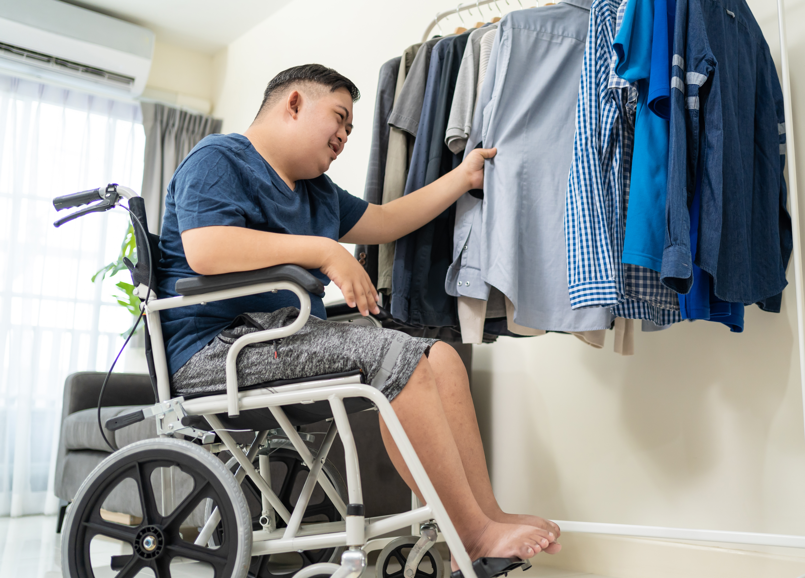
Cómo ayudan los servicios 1915(i) a ti o (a un ser querido)
Ayuda con actividades diarias (como bañarte y comer)
Apoyo con el desarrollo de habilidades para la vida en el hogar o la comunidad (como cocinar, ir de compras y mantenerte a salvo)
Coaching laboral para encontrar un trabajo adecuado para ti
Descansos para ti y tus cuidadores, incluyendo cuidados nocturnos o en fines de semana
Apoyo para la mudanza a tu propio hogar
Desarrolla habilidades de autoayuda y para resolver problemas
Más información en medicaid.nc.gov/1915i-es

Slide 5
¿Quiénes son elegibles para los servicios 1915(i)?
Tú podrías obtener los servicios 1915(i) si cumples con los siguientes requisitos:
Presentas una condición elegible
Cuentas con un plan elegible
Necesitas apoyo con tus actividades en casa o en la comunidad porque tienes alguna de las siguientes condiciones:
Estos planes de salud de NC Medicaid ofrecen servicios 1915(i):
Alliance Health
Partners Health Management
Trillium Health Resources
Vaya Health
Tu plan aparece en tu tarjeta de seguro médico o en tu carta de bienvenida.
Condiciones mentales graves
Trastorno grave por uso de sustancias
Discapacidad intelectual y/o del desarrollo
Lesión cerebral traumática
Los beneficiarios de la Exención por innovaciones de Carolina del Norte o TBI Waiver no son elegibles para los servicios 1915(i).

Slide 6
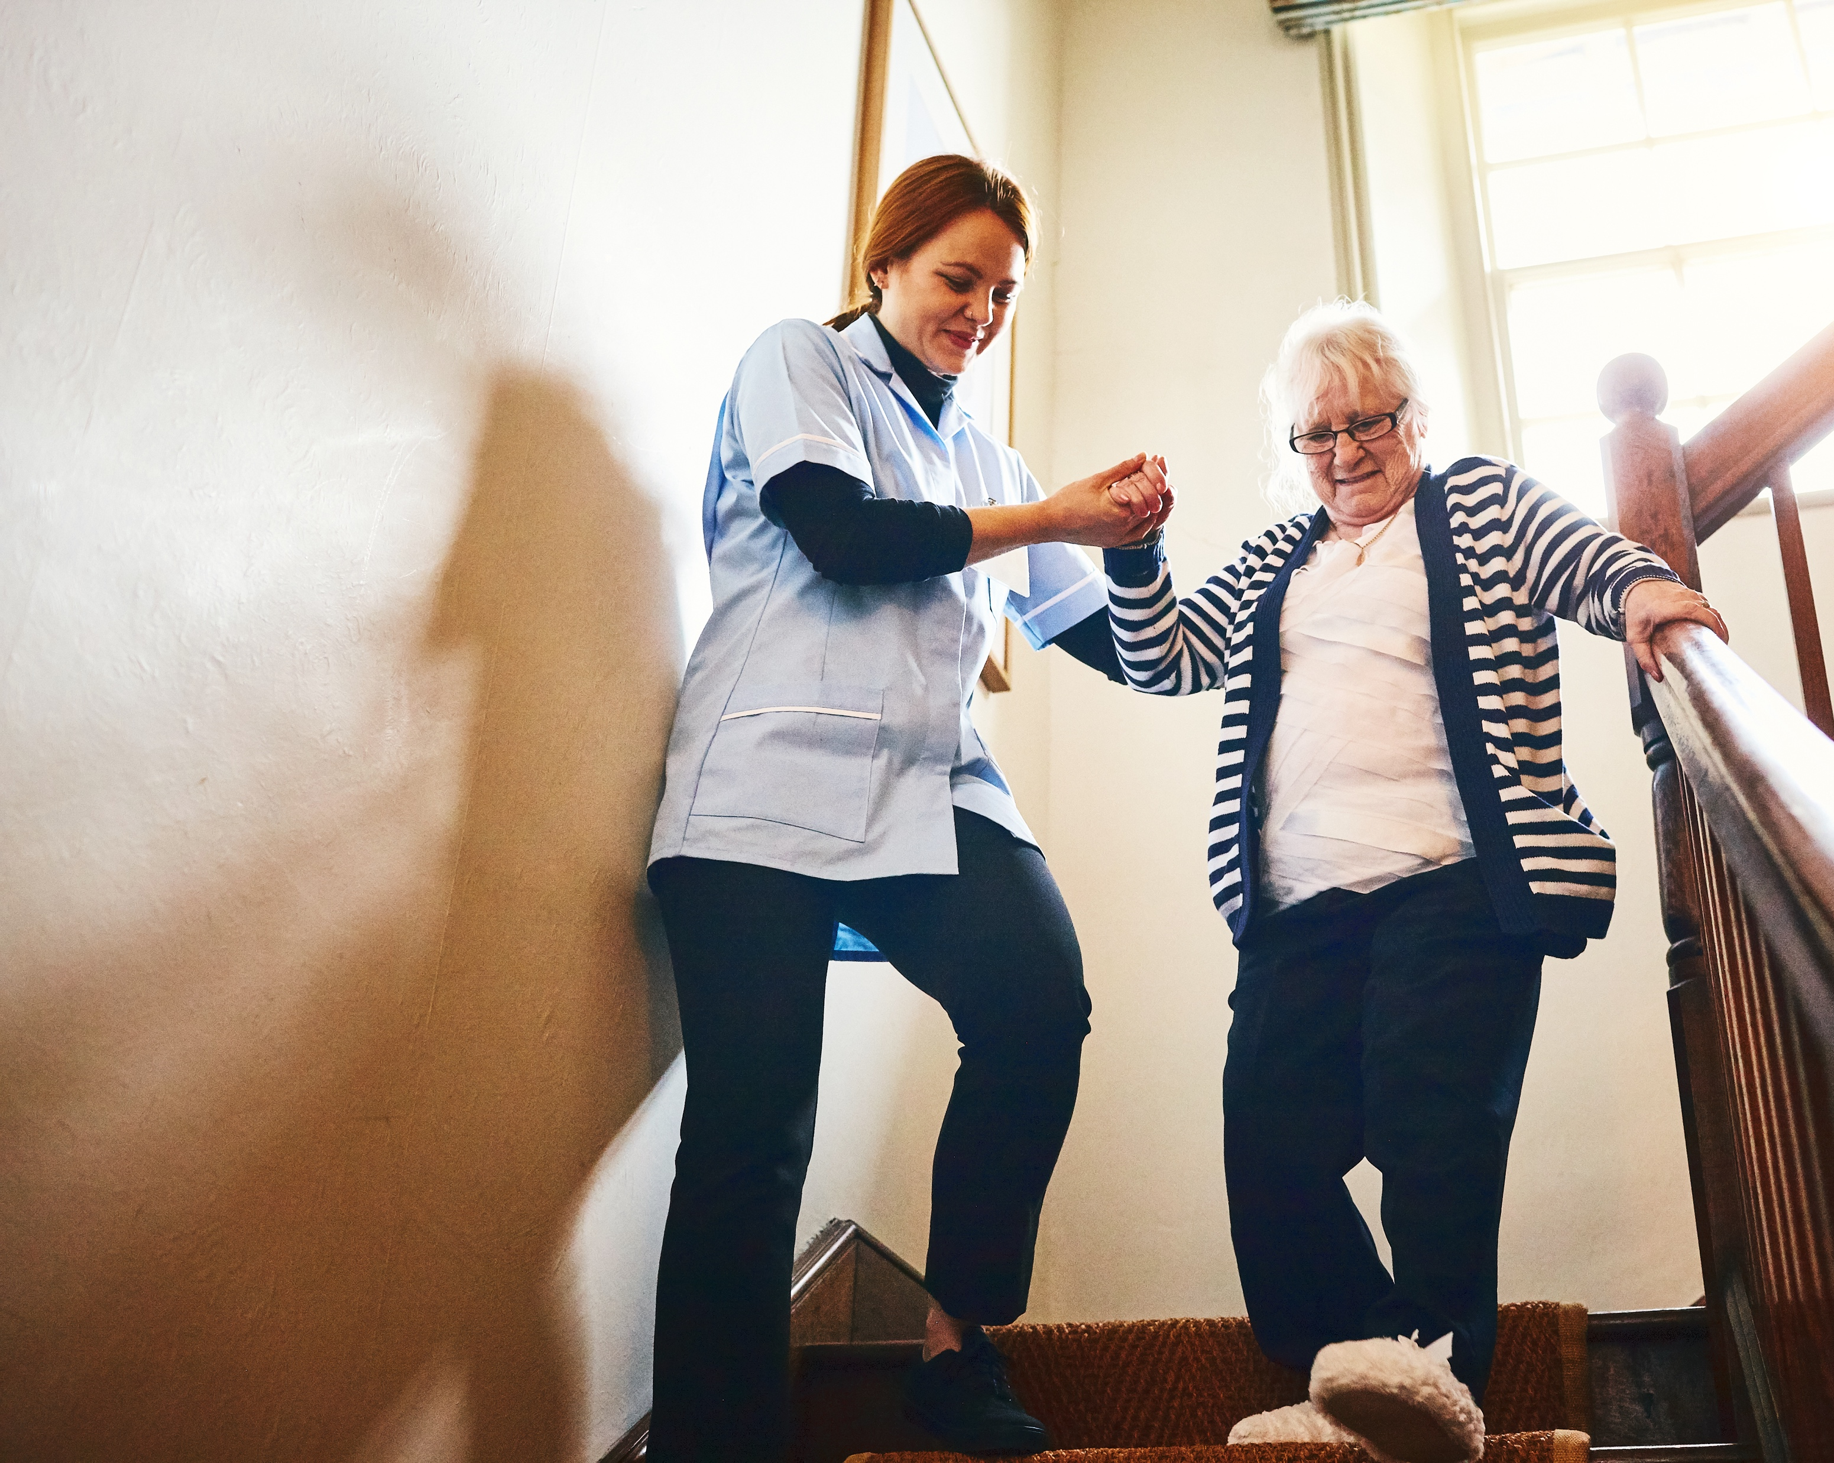
¿Qué pasa si tengo un pIan de salud diferente a NC Medicaid?
Si tienes una condición elegible, puedes solicitar tu cambio a un Tailored Plan (Plan personalizado) para recibir servicios 1915(i).
Llama al Enrollment Broker (Agente de Inscripción) de NC Medicaid al 1-833-870-5500.
Los servicios 1915(i) sólo están disponibles para Tailored Plans (Planes personalizados), NC Medicaid Direct o la Opción Tribal EBCI

Slide 7
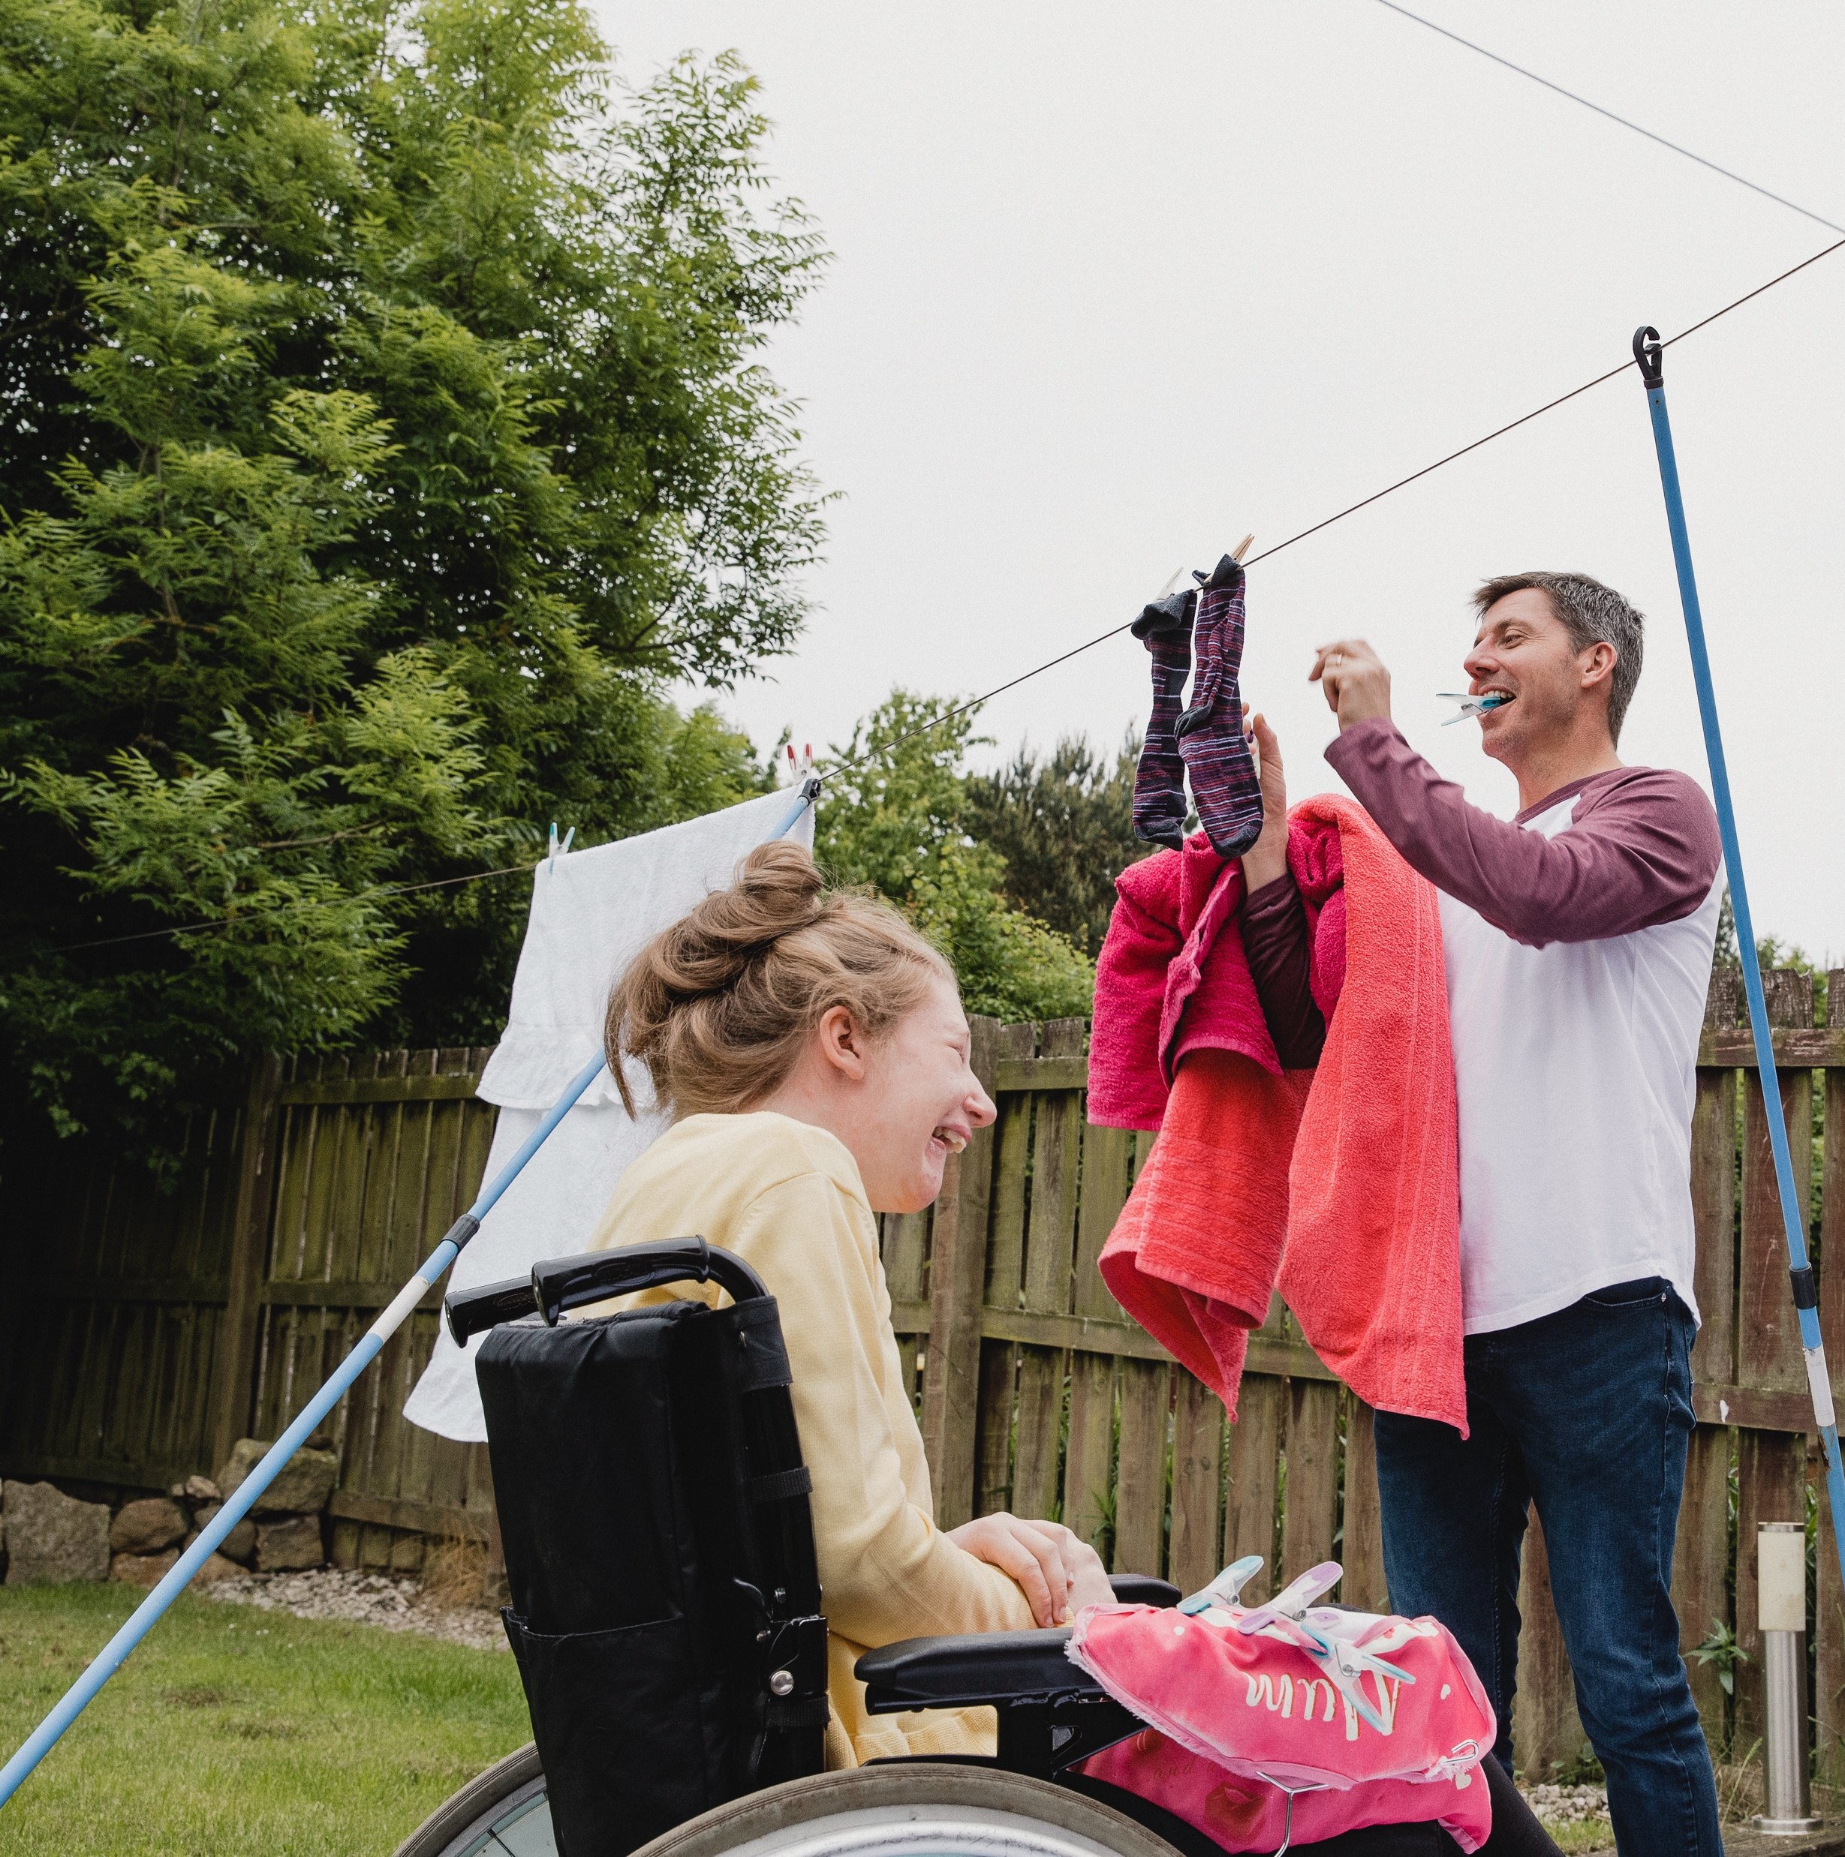
¿Estas en la lista de espera para servicios de innovaciones?
¡Podrías recibir servicios 1915(i) mientras esperas!
Obtén los servicios 1915(i) 90 días después de que tu evaluación sea aprobada. Puede haber otros factores, por ejemplo, si hay personal disponible, que determinen cuando empezarás a recibir los servicios.
Tu lugar en la lista de espera no se verá afectado.
Debes contar con NC Medicaid para obtener los servicios 1915(i).
MasMedicaid.nc.gov/aplicar

Slide 8
Cómo obtener los servicios 1915(i)
LLAMA Y PIDE SERVICIOS 1915(i)
COMPLETA TU EVALUACIÓN
Revisa el número de teléfono que aparece en tu tarjeta de seguro médico:
Alliance Health: 1-800-510-9132, TTY: 711 o 1-800-735-2962
Partners Health: 1-888-235-4673, TTY:711
Trillium Health: 1-877-685-2415, TTY: 711
Vaya Health: 1-800-962-9003, TTY: 711
O ponte en contacto con tu Tailored Care Manager (Gestor de cuidados personalizados) o coordinador de cuidados, si lo tienes.
Un coordinador de cuidados trabajará contigo para determinar cuáles servicios 1915(i) podrás recibir.
Recibe los servicios en 90 días, dependiendo del personal disponible.
Para obtener actualizaciones de tu aplicación, llama al teléfono que aparece en tu tarjeta de seguro médico o a tu Tailored Care Manager (Gestor de cuidados personalizados).
¿No sabes qué plan de salud tienes? Llama al Enrollment Broker (Agente de inscripción) de NC Medicaid al 1-833-870-5500.

Slide 9
Servicios 1915(i)
por condición médica

Slide 10
Servicios 1915(i) para la salud mental
Estos servicios 1915(i) son para personas con condiciones médicas graves de salud mental. Estas tienen como consecuencia que alguien necesite ayuda con actividades en su hogar y comunidad.
El trastorno bipolar, la esquizofrenia o la depresión son ejemplos de estas condiciones médicas.
Habilidades para la vida en comunidad
Coaching
laboral
Descansos para ti y tus cuidadores
Apoyos para mudanza a tu propio hogar
Apoyo individual y de transición te ayuda
a desarrollar habilidades para vivir de manera independiente en la comunidad.
Posicionamiento individual y apoyo para que encuentres y mantengas el empleo correcto para ti.
Relevo para dar un descanso a cuidadores, sabiendo que alguien está cuidando a tu ser querido.
Transición comunitaria
te da fondos de crédito de hasta $5,000 para mudanza desde un lugar aprobado a tu propio hogar.

Slide 11
Servicios 1915(i) para discapacidad intelectual o del desarrollo
Estos servicios 1915(i) son para personas con discapacidad intelectual o del desarrollo. Incluyen enseñar habilidades para ser más independientes, y brinda relevo a cuidadores (dentro y fuera de casa).
El autismo, síndrome de Down o el trastorno del espectro alcohólico fetal serían ejemplos.
Podrías recibir servicios 1915(i) mientras esperas la Exención por innovaciones de Carolina del Norte.
Habilidades y apoyos para la vida en el hogar o en comunidad
Coaching
laboral
Descansos para ti y tus cuidadores
Apoyos para mudanza
a tu propio hogar
Vida en comunidad y apoyos te brinda un trabajador para ayudarte
con actividades diarias
y habilidades para la vida.
Trabajo con apoyo para ayudarte a encontrar
y mantener el empleo correcto para ti.
Relevo para dar un descanso a cuidadores, sabiendo que alguien está cuidando a tu ser querido.
Transición comunitaria
te da fondos de crédito de hasta $5,000 para mudanza desde un lugar aprobado a tu propio hogar.

Slide 12
Servicios 1915(i) para uso de sustancias
Estos servicios 1915(i) son para personas con trastornos graves por uso de sustancias. Incluyen mudanza desde un lugar médico aprobado, como un centro de salud dirigido por el estado, viviendas temporales o casa-hogar, un centro de tratamiento residencial psiquiátrico (PRTF), o un centro comunitario de cuidados intermedios hacia una vivienda o comunidad.
Ejemplos de esta condición incluyen el abuso de alcohol, la cocaína o de opioides.
Habilidades para la vida en comunidad
Coaching
laboral
Descansos para ti y tus cuidadores
Apoyos para mudanza
a tu propio hogar
Apoyo individual y de transición te ayuda a desarrollar habilidades para vivir de manera independiente en la comunidad.
Posicionamiento individual y apoyo para que encuentres y mantengas el empleo correcto para ti.
Relevo para dar un descanso a cuidadores, sabiendo que alguien está cuidando a tu ser querido.
Transición comunitaria
te da fondos de crédito de hasta $5,000 para mudanza desde un lugar aprobado a tu propio hogar.

Slide 13
Servicios 1915(i) para lesión cerebral traumática
Estos servicios 1915(i) son para personas con lesiones cerebrales traumáticas. Estas condiciones tienen como consecuencia que alguien necesite ayuda con actividades en su hogar y comunidad. Los tipos de habilidades que se enseñen dependen de los objetivos propios de cada persona.
Ejemplos incluyen una lesión cerebral por caída, accidente en auto o lesión deportiva.
Habilidades y apoyos para la vida en el hogar o en comunidad
Coaching
laboral
Descansos para ti y tus cuidadores
Apoyos para mudanza
a tu propio hogar
Vida en comunidad y apoyos te brinda un trabajador para ayudarte
con actividades diarias
y habilidades para la vida.
Trabajo con apoyo para ayudarte a encontrar
y mantener el empleo correcto para ti.
Relevo para dar un descanso a cuidadores, sabiendo que alguien está cuidando a tu ser querido.
Transición comunitaria
te da hasta $5,000 además de ayuda para la mudanza desde un lugar aprobado a tu propio hogar.

Slide 14
¿Qué pasa si tengo diagnóstico dual?
Un diagnóstico dual significa que padeces dos condiciones al mismo tiempo.
Por ejemplo, podrías tener discapacidad intelectual y/o del desarrollo y una condición médica mental grave.
Si presentas un diagnóstico dual, podrías calificar para los servicios 1915(i) por ambos diagnósticos.
No importa cuál de los dos diagnósticos sea el diagnóstico primario.

Slide 15
Obtén los
servicios 1915(i)
Llama a tu plan de salud NC Medicaid
Alliance Health: 1-800-510-9132, TTY: 711 o 1-800-735-2962
Partners Health Management: 1-888-235-4673, TTY:711
Trillium Health Resources: 1-877-685-2415, TTY: 711
Vaya Health: 1-800-962-9003, TTY: 711
O llama a tu coordinador de cuidados si tienes uno.
¿No estás seguro qué plan de salud tienes?
Llama al Enrollment Broker (Agente de inscripción) de NC Medicaid al 1-833-870-5500.
Visita el sitio web para más información:
medicaid.nc.gov/1915i-es

